Slide 1



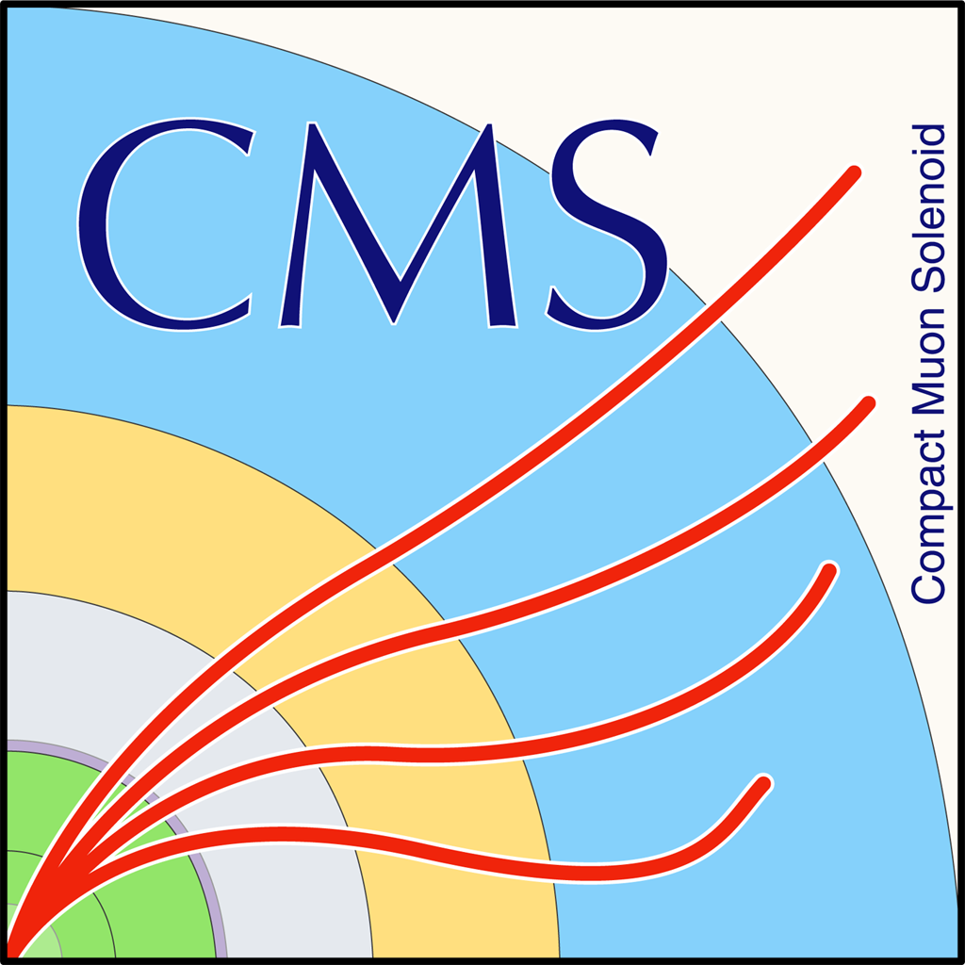


http://ictea.uniovi.es
Grupo de Física Experimental de Altas Energías
@uniovihep
http://www.hep.uniovi.es

Slide 2
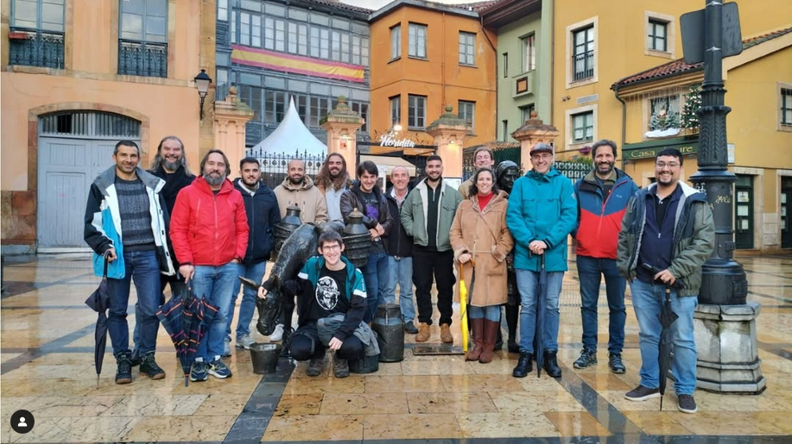
El grupo
Premio Breakthrough en Física Fundamental
http://www.hep.uniovi.es
Física de partículas y desarrollo de hardware de trigger en el experimento CMS (LHC) Estancias CERN, TFGs, TFMs, Predoc, Postdoc, Carrera investigadora…

Slide 3
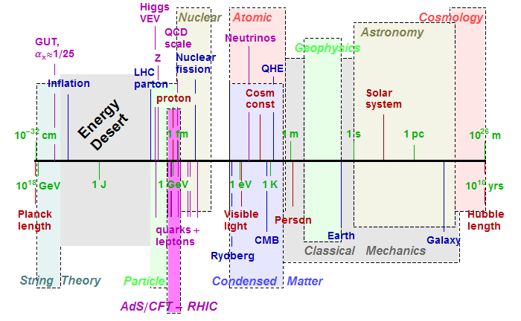
¿Qué es Alta Energía?

Slide 4
¿Qué es Alta Energía?
>0.1GeV

Slide 5
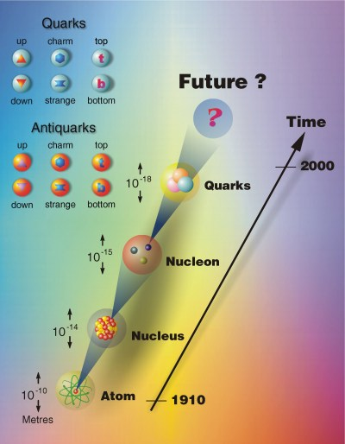
¿Qué es Alta Energía?

Slide 6
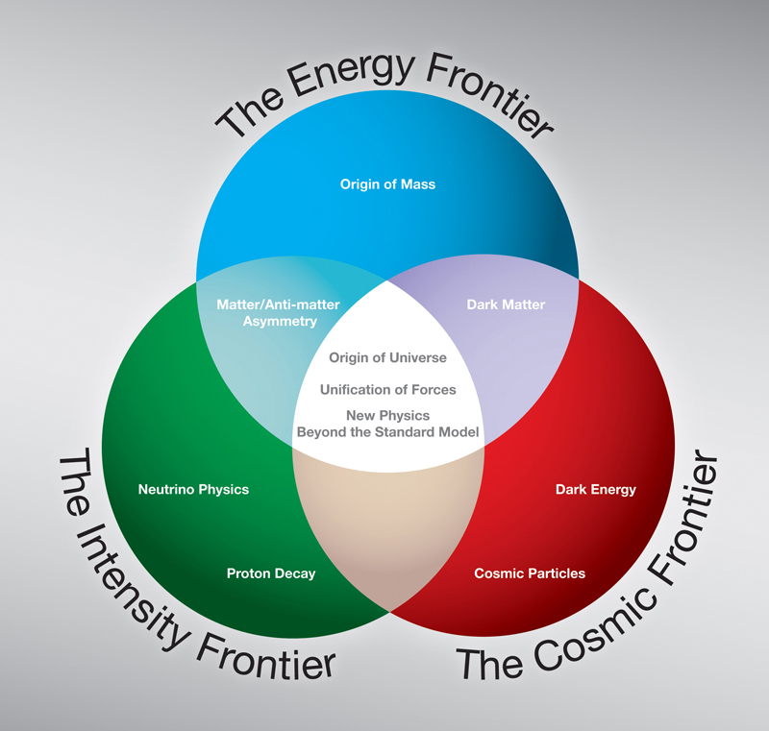
Las fronteras de la Física

Slide 7
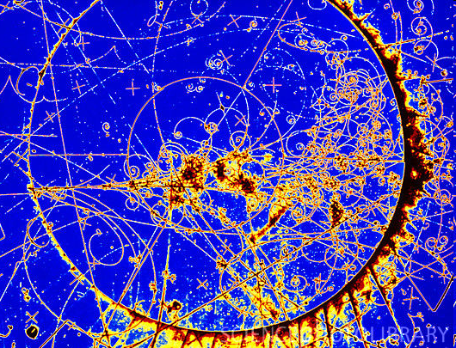
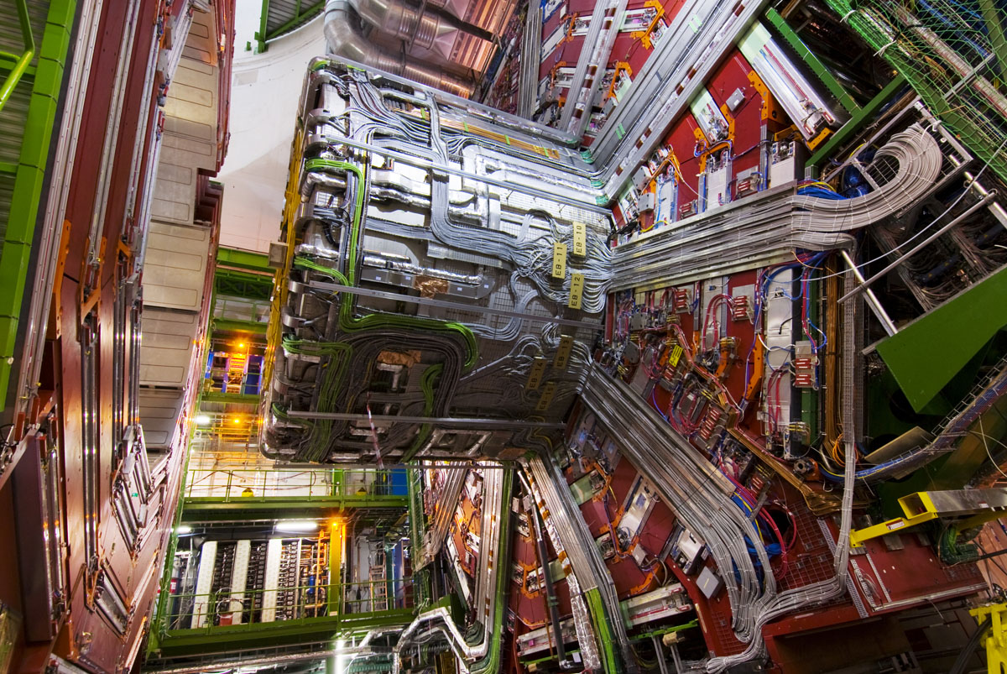
Técnicas de detección de partículas

Slide 8
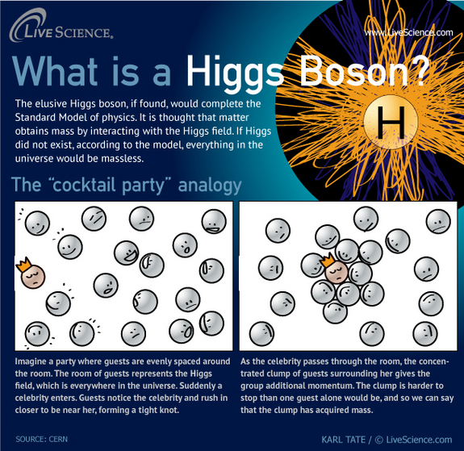
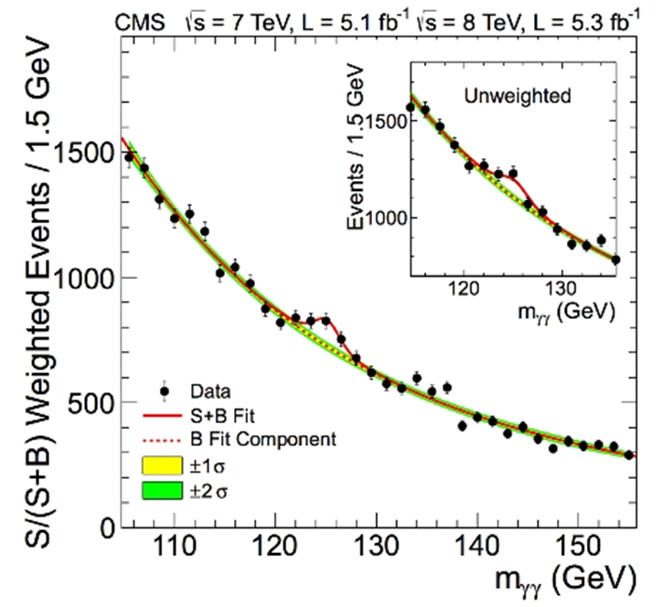

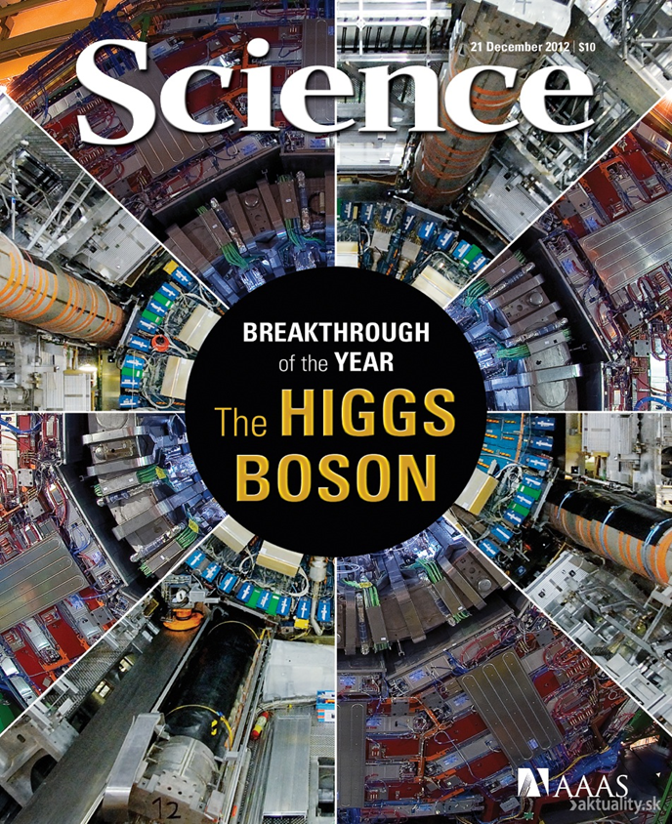
Búsqueda de nuevas partículas (Bosón de Higgs, SUSY,…) y medidas del Modelo Standard (SM)

Slide 9
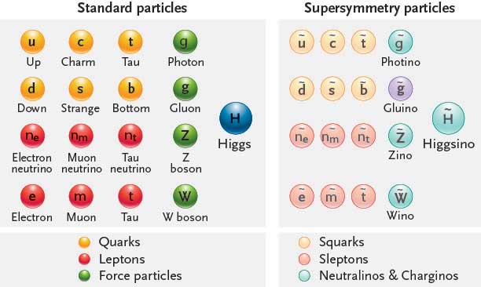
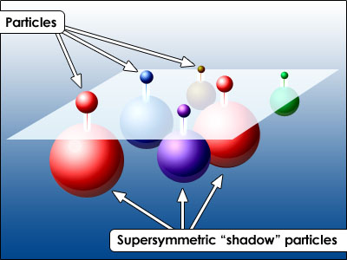
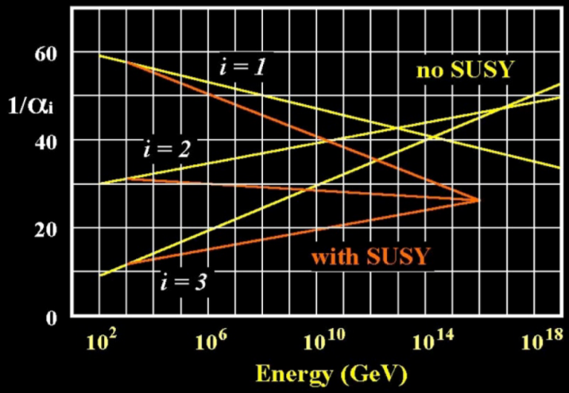
Teorías SUSY
Candidatas a materia oscura
Débil
EM
Fuerte

Slide 10
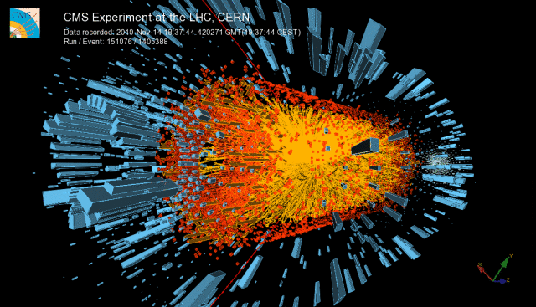
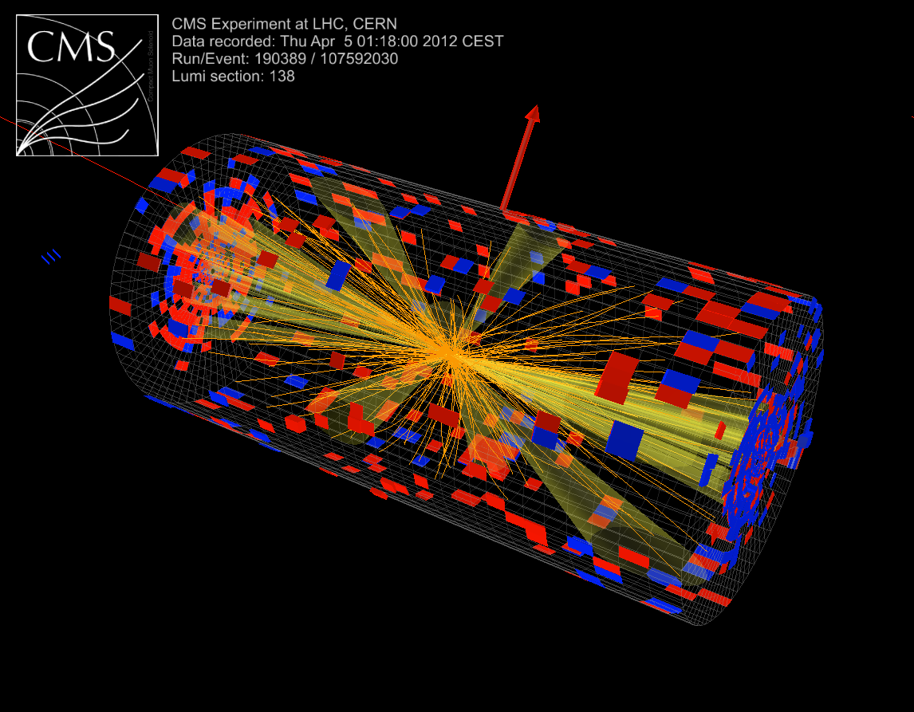
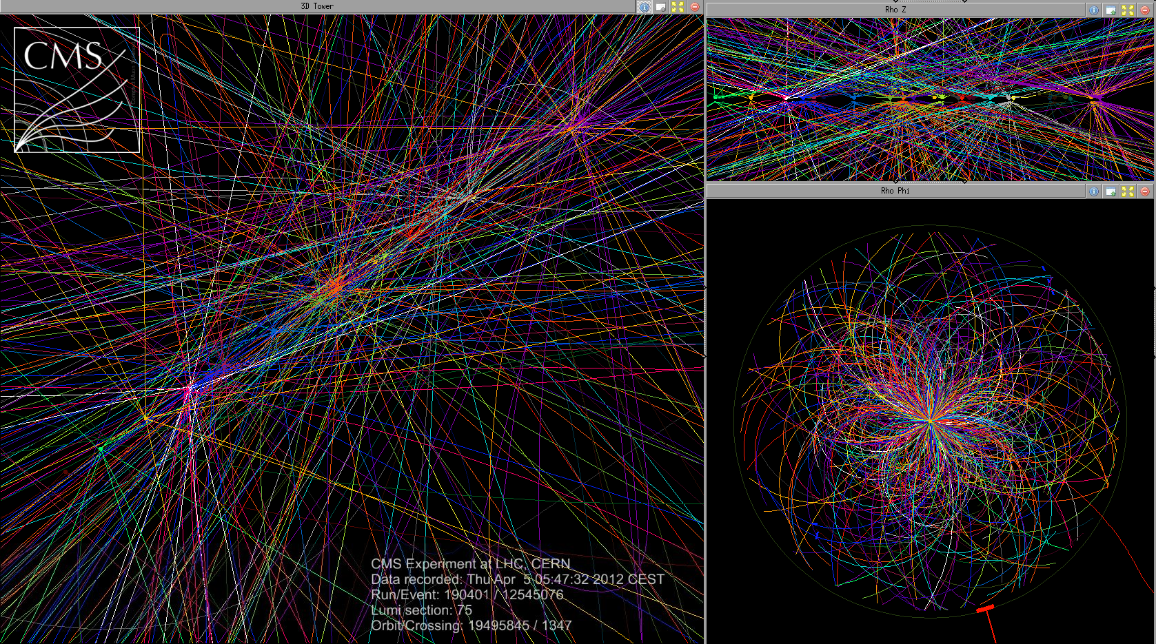
Análisis de datos reales del experimento CMS…

Slide 11
…del acelerador LHC (CERN)
El experimento más grande del mundo

Slide 12
…del acelerador LHC (CERN)
Lago Lemán
27 km de circunferencia
SPS
Aerop. Ginebra
CERN (Meyrin)
El experimento más grande del mundo

Slide 13
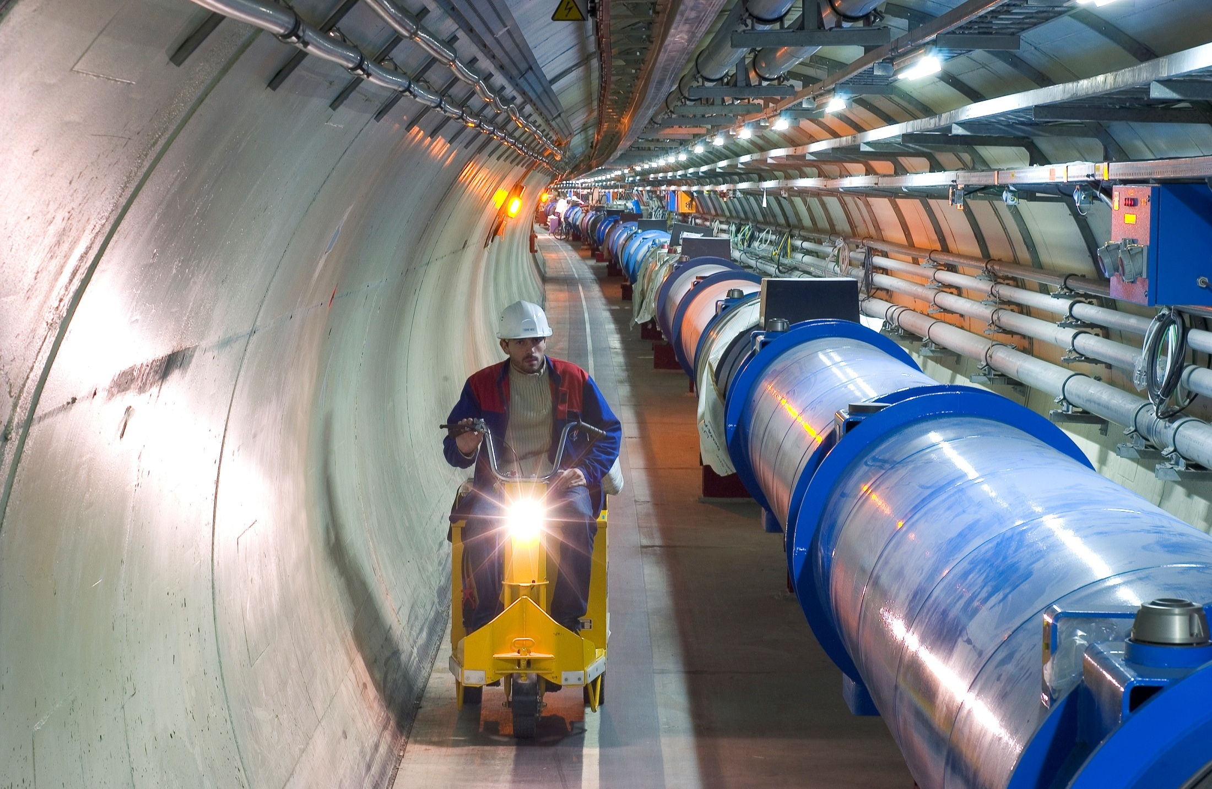
27 km a 99.9999% de la velocidad de la luz...

Slide 14
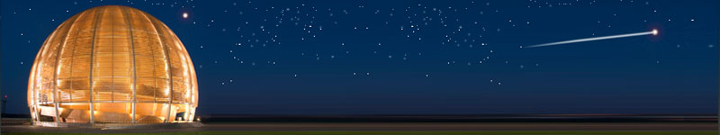
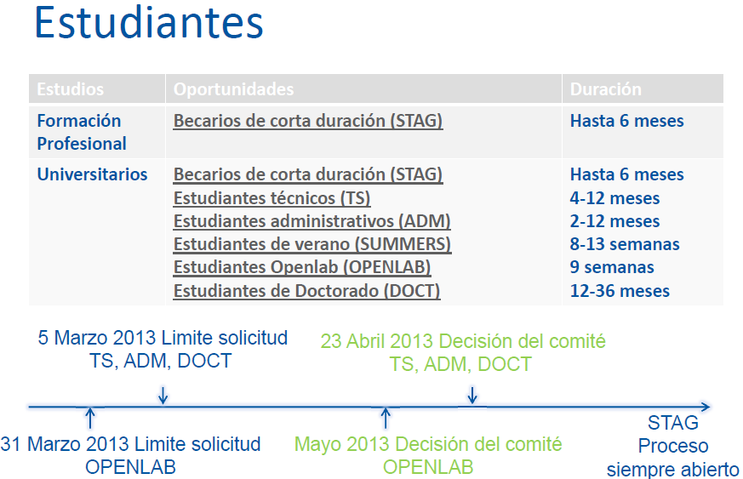
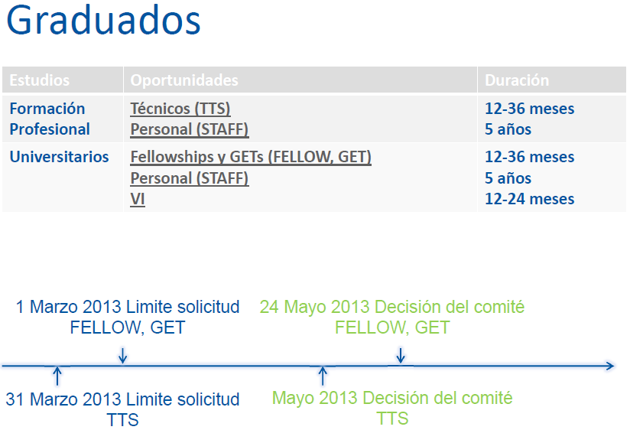
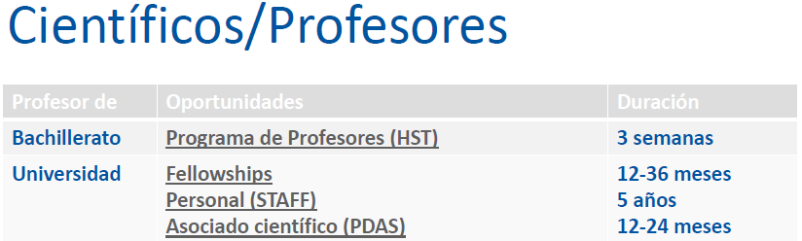
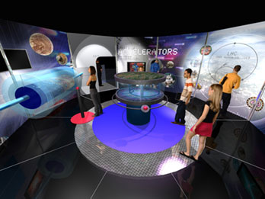
Oportunidades en el CERN
(http://careers.cern/students)
2014
2014
2014
2014
2014
2014
2014
2014

Slide 15
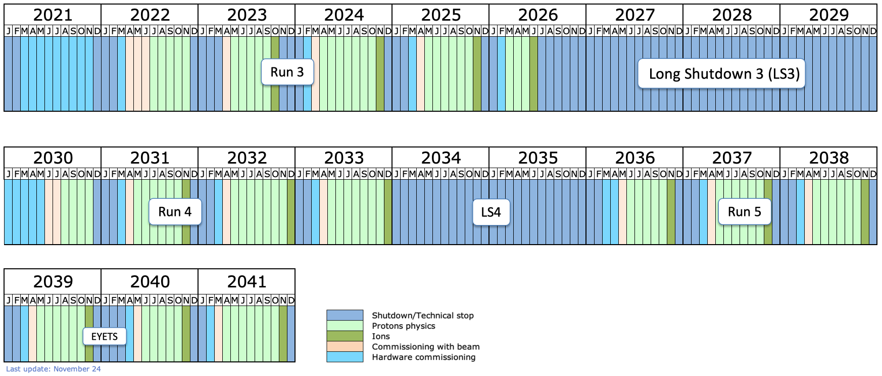
LHC: 2021-2041
13.6TeV
14TeV

Slide 16
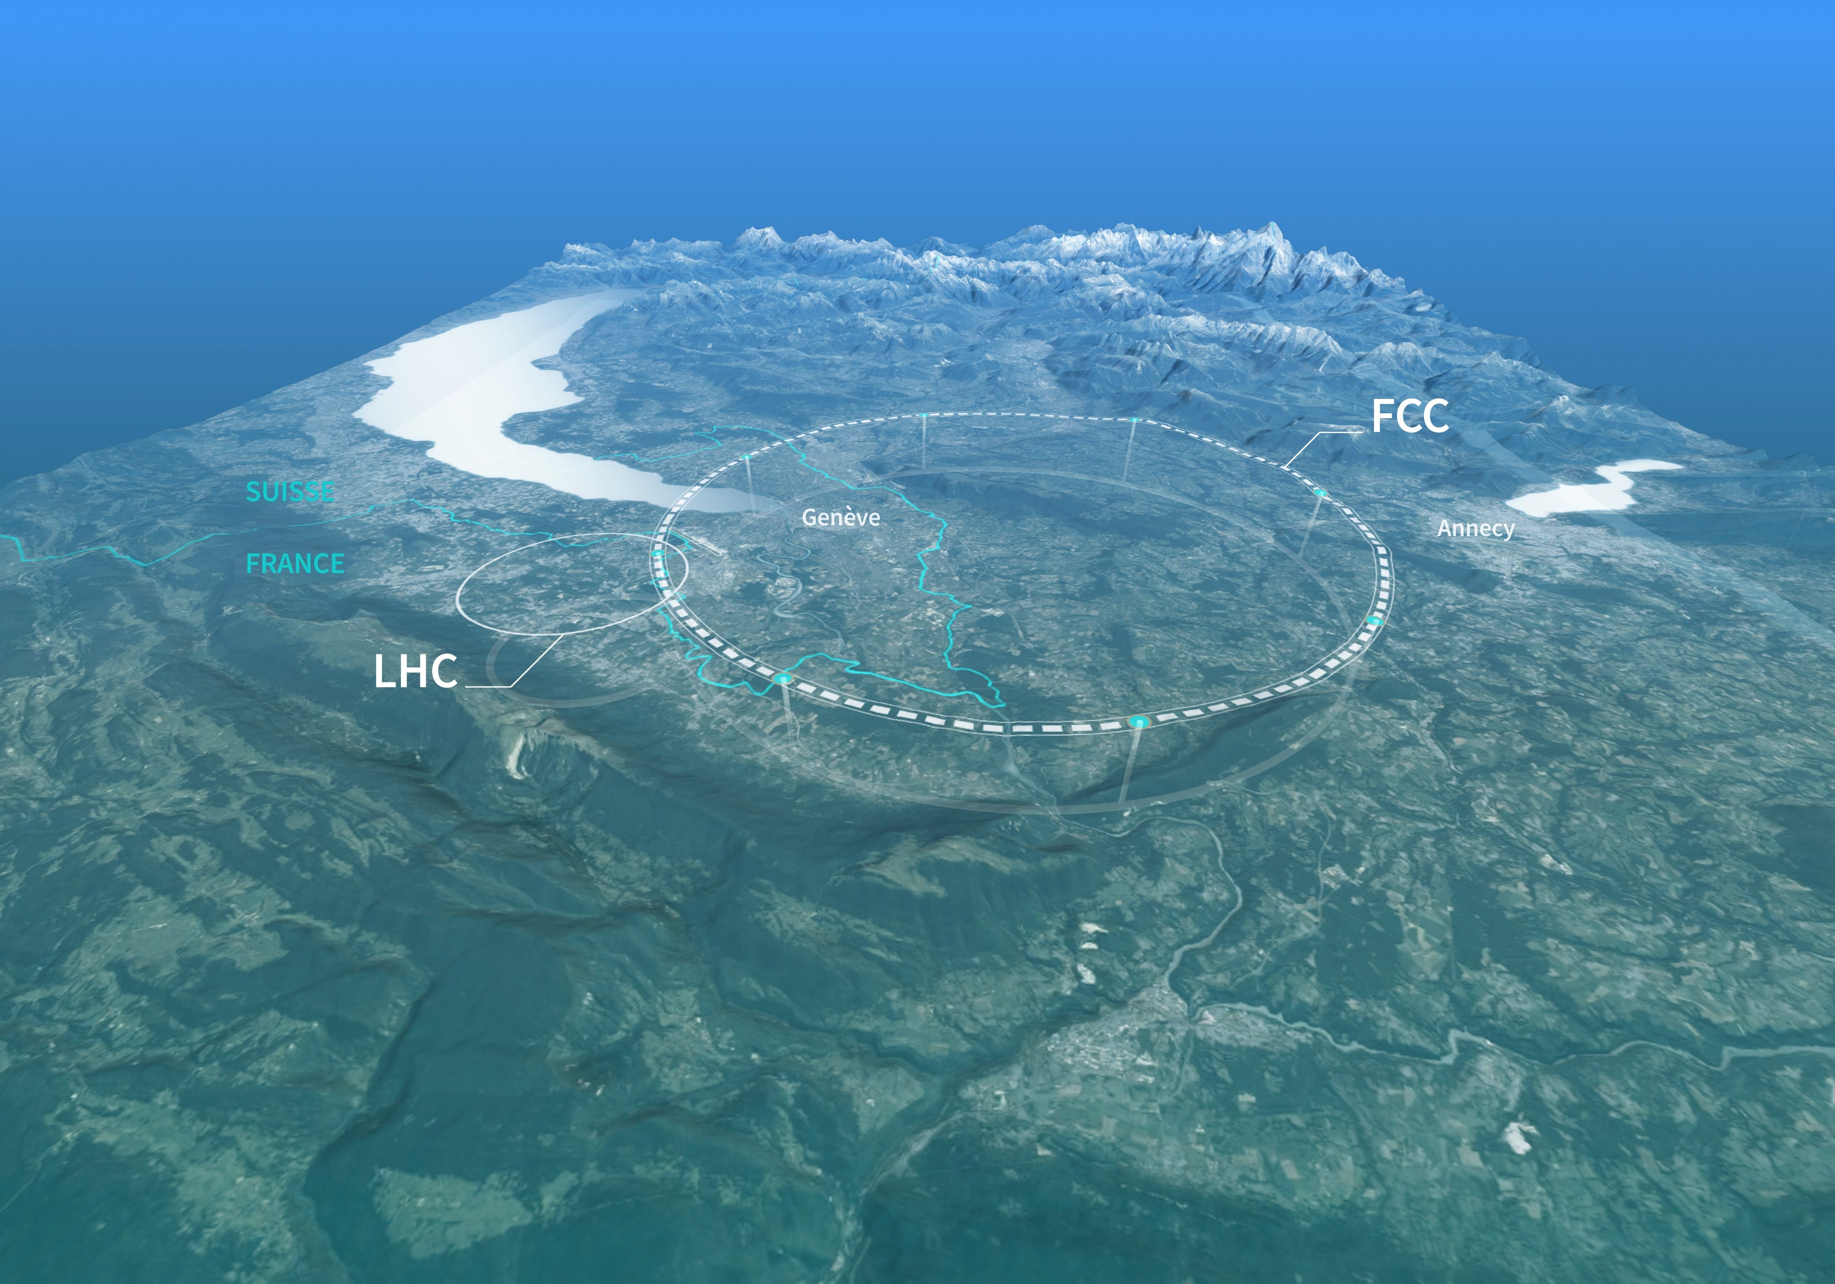
The Future Circular Collider (FCC)
Tunnel
90.7 km circumference, collisions @ 100 TeV
180 – 400 m depths for access shafts, 16.4 Million tonnes of excavated material
8 surface sites (7 in France, 1 in Switzerland)
Two stages
FCC-ee (precision measurements) about 15 years from the late 2040s
FCC-hh (high energy) about 25 years from the 2070s
Costs/benefits
15 billion CHF, spread over about 12 years for FCC-ee with four experiments
Positive socio-economic benefit–cost ratio
About 800 000 person-years of employment created

Slide 17
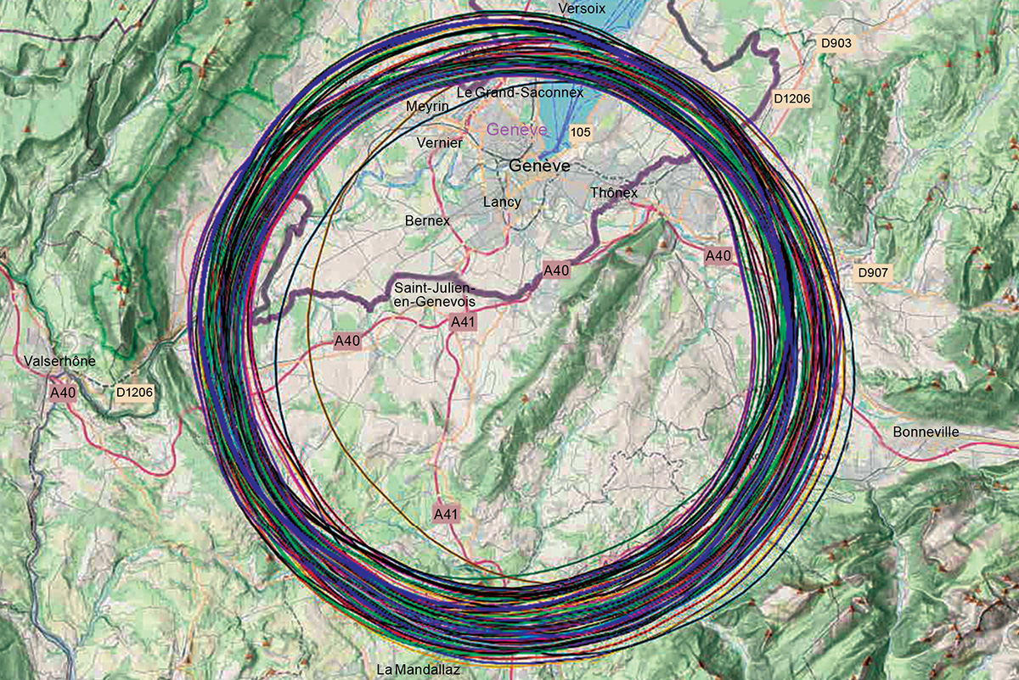
Más de 100 diferentes escenarios de localización del FCC estudiados

Slide 18
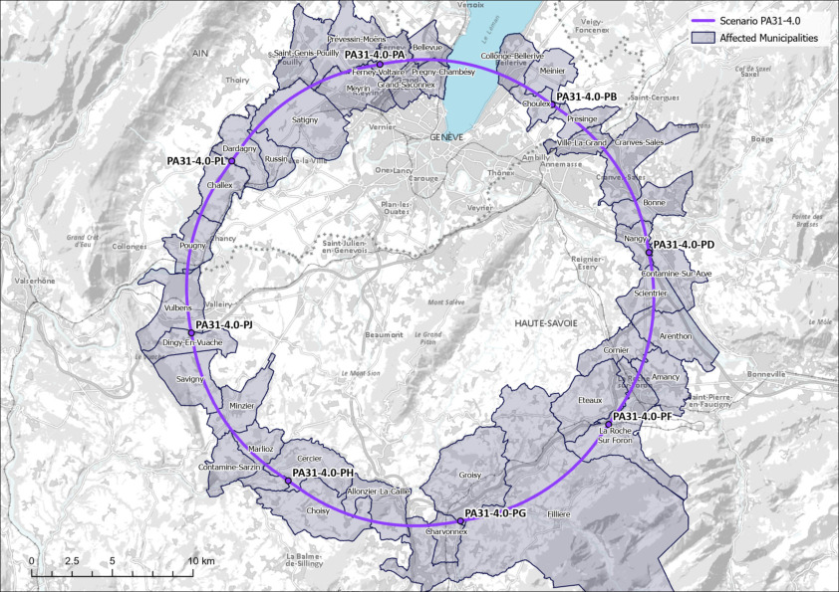
The Future Circular Collider (FCC)
LHC
2028: Decision by the CERN Member States and international Early partners
Early 2030s: Start of construction
Late 2040s: FCC-ee begins operation and runs for approximately 15 years
2070s: FCC-hh begins operation and runs for approximately 25 years
For context, the physics case for the LHC was made in 1984; it then took about 10 years for the project to be approved and 25 years for the magnets to be developed and installed. It started operations in 2009

Slide 19

LHC
CMS
teoría
ATLAS

Slide 20


LHC (y FCC) :
¿Qué vamos a encontrar?
Probablemente lo inesperado…

